Slide 1
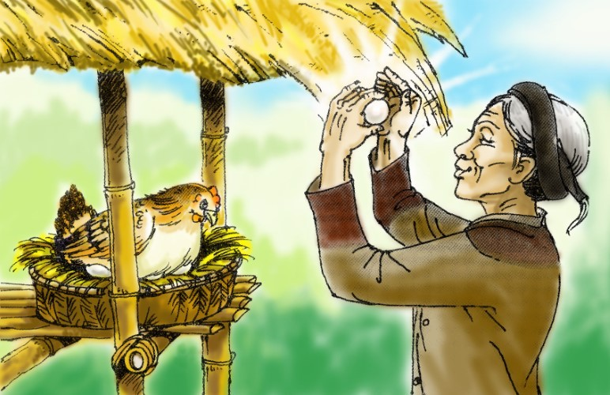

VĂN BẢN:
- Xuân Quỳnh -
\

Slide 2
KHỞI ĐỘNG

Slide 3
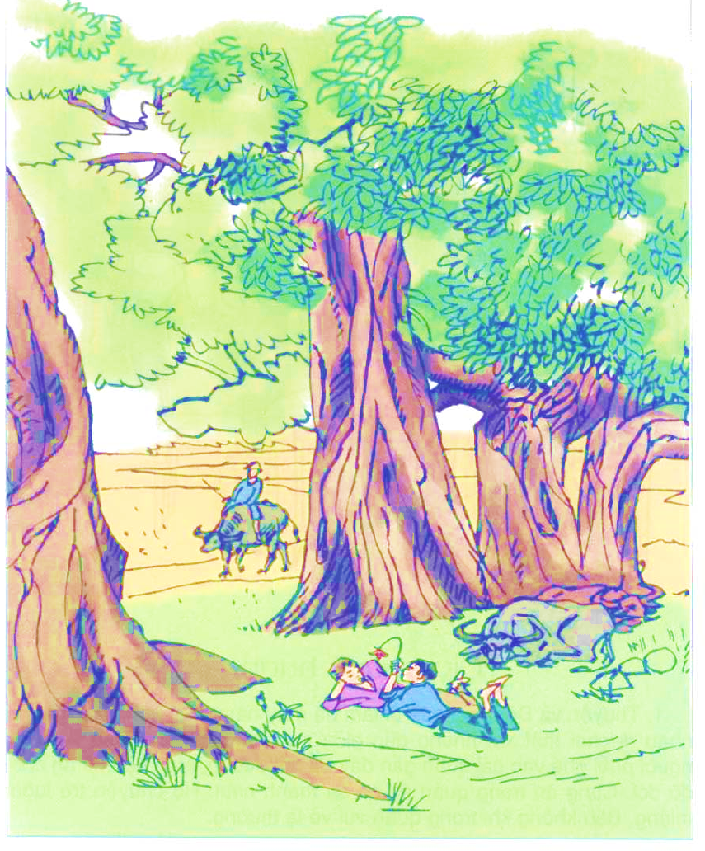
Cùng chia sẻ
Em đã từng đi đâu xa quê chưa? Hãy tưởng tượng nếu một ngày em phải xa quê trong một thời gian dài, những hình ảnh, kỉ niệm nào khiến em nhớ nhất. Tại sao?

Slide 4
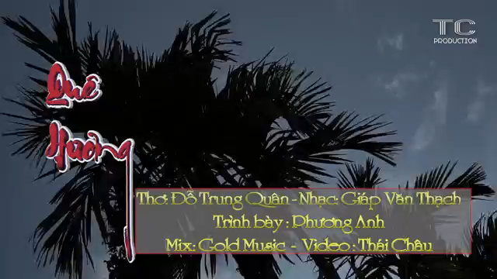

Slide 5



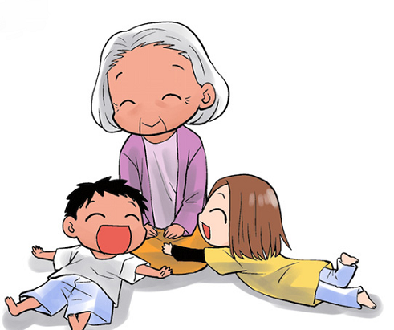
I. TÌM HIỂU CHUNG

Slide 6


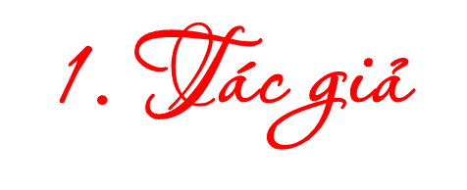
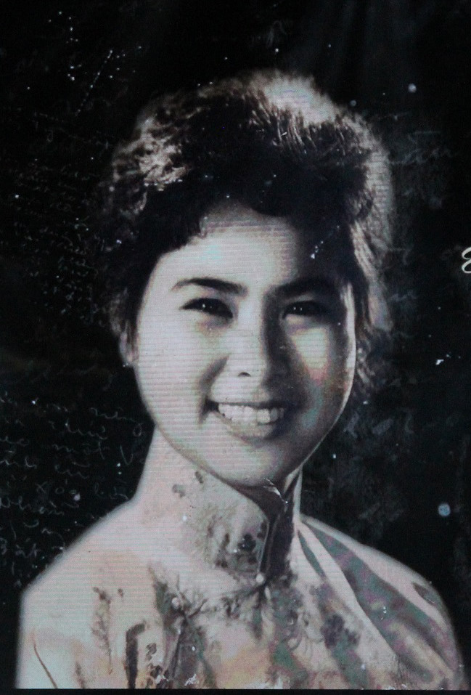

- Xuân Quỳnh (1942 – 1988)
- Quê tỉnh Hà Tây (nay là Hà Nội).
- Là nhà thơ nữ xuất sắc trong nền thơ hiện đại Việt Nam.
- Thơ Xuân Quỳnh giản dị, tinh tế mà sâu sắc, biểu lộ những rung cảm và khát vọng chân thành, tha thiết.
- Năm 2017, Xuân Quỳnh được Nhà nước tặng Giải thưởng Hồ Chí Minh về văn học nghệ thuật.
Xuân Quỳnh

Slide 7

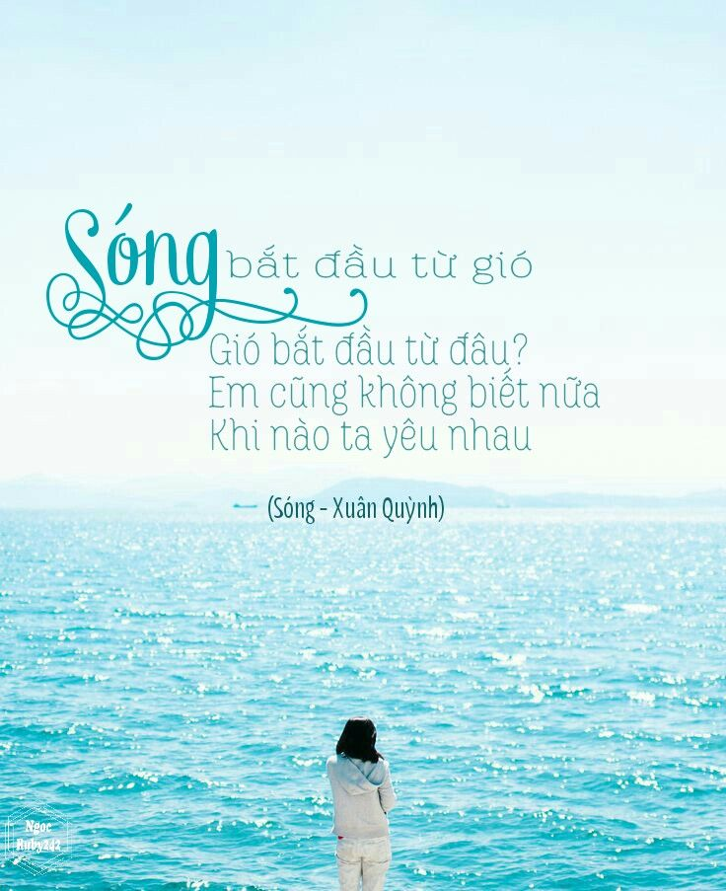
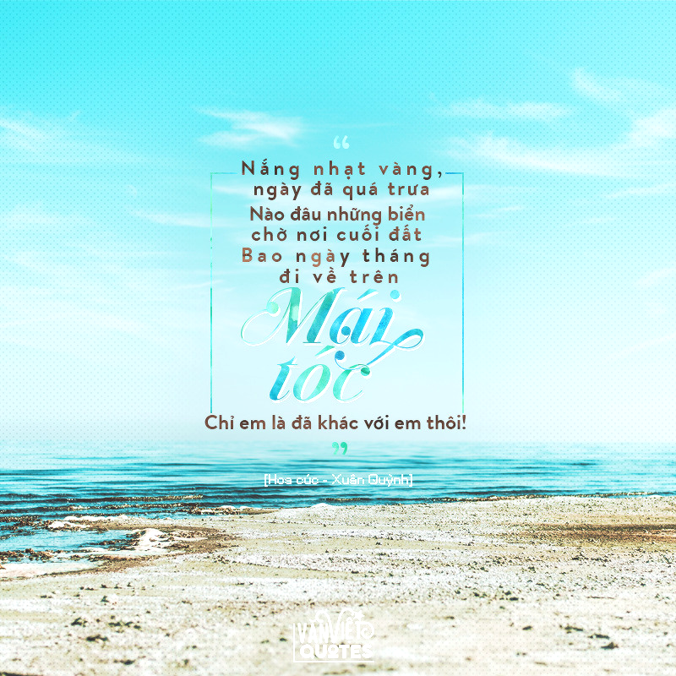


Slide 8

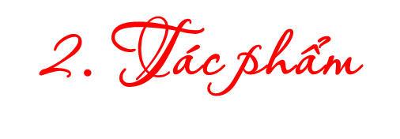

Hướng dẫn đọc:
- Giọng đọc: Vui, hồ hởi, phân biệt lời mắng yêu của bà với lời kể, tả trữ tình của nhà thơ - trong vai anh bộ đội đang nhớ nhà, nhớ bà, nhớ quê.
- Nhịp: 3/2, 2/3, 1/2/2; Nhấn mạnh vào các từ ngữ, câu thơ được lặp lại trong bài: Nghe ở khổ 1; Tiếng gà trưa ở đầu các khổ 2, 3, 4, 7.

Slide 9
Tiếng gà trưa
Có tiếng bà vẫn mắng:
- Gà đẻ mà mày nhìn
Rồi sau này lang mặt!
Cháu về lấy gương soi
Lòng dại thơ lo lắng
Tiếng gà trưa
Tay bà khum soi trứng
Dành từng quả chắt chiu
Cho con gà mái ấp
Cứ hàng năm hàng năm
Khi gió mùa đông tới
Bà lo đàn gà toi
Mong trời đừng sương muối
Để cuối năm bán gà
Cháu được quần áo mới
Ôi cái quần chéo go
Ống rộng dài quét đất
Ôi cái áo trúc bâu
Đi qua nghe sột soạt.
Tiếng gà trưa
Mang bao nhiêu hạnh phúc
Đêm cháu về nằm mơ
Giấc ngủ hồng sắc trứng
Cháu chiến đấu hôm nay
Vì lòng yêu Tổ quốc
Vì xóm làng thân thuộc
Bà ơi, cũng vì bà
Vì tiếng gà cục tác
Ổ trứng hồng tuổi thơ.
Trên đường hành quân xa
Dừng chân bên xóm nhỏ
Tiếng gà ai nhảy ổ :
“Cục ... cục tác cục ta”
Nghe xao động nắng trưa
Nghe bàn chân đỡ mỏi
Nghe gọi về tuổi thơ
Tiếng gà trưa
Ổ rơm hồng những trứng
Này con gà mái mơ
Khắp mình hoa đốm trắng
Này con gà mái vàng
Lông óng như màu nắng

Slide 10



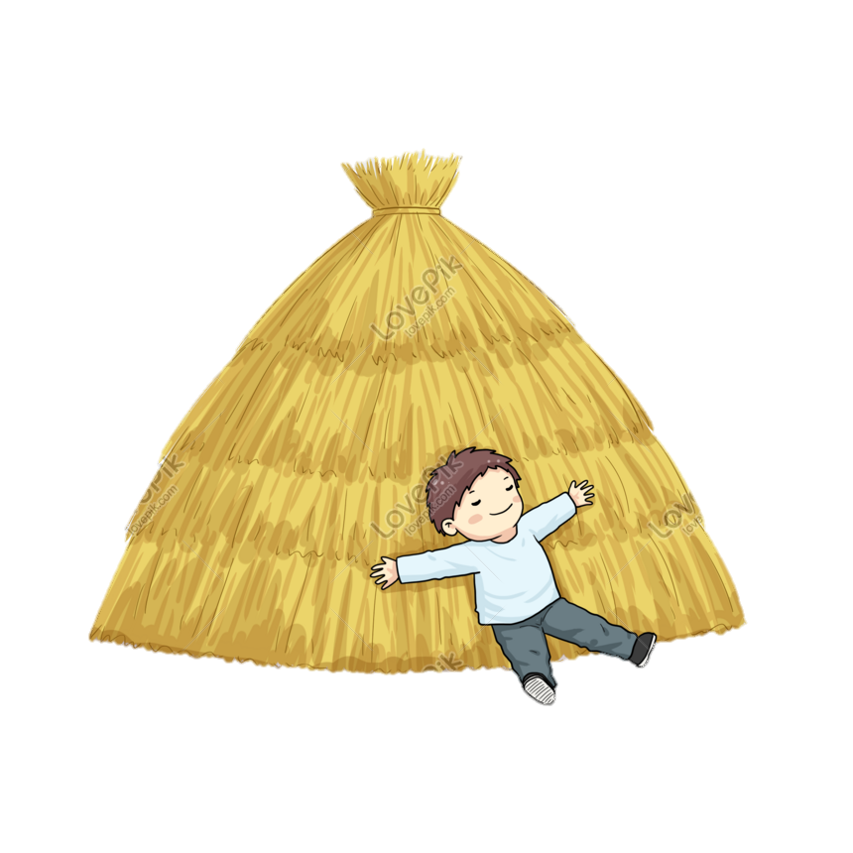
Gà mái mơ: Gà mái lông
màu hoa mơ - vàng nhạt
xen lẫn đốm trắng.
Chắt chiu: Dành dụm,tiết
kiệm từng chút và kiên trì.
Chéo go:Vải dày, trên mặt vải có những đường dệt chéo song song với nhau theo bề ngang khổ vải.
Gà toi: Gà dây, chết vì các
bệnh, các dịch khác nhau.

Slide 11

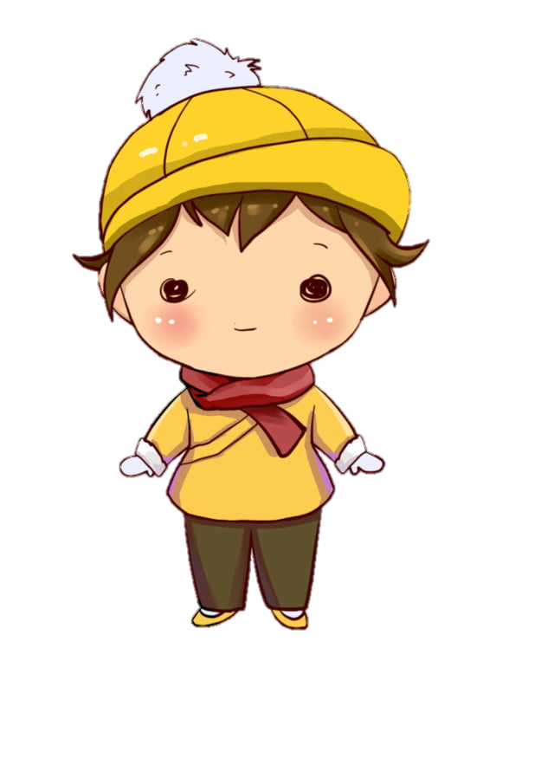

Lang mặt: Da mặt có những đám trắng loang lổ do bệnh lang ben (bệnh ngoài da, do một thứ nấm gây ra). Trong dân gian lưu truyền quan niệm cho rằng nhìn gà đẻ sẽ bị lang mặt.
Sương muối: Sương đọng thành những hạt băng trắng xóa phủ trên mặt đất và cây cỏ, trông như muối, chỉ xuất hiện khi thời tiết rất lạnh, có hại đối với cây cối và loài vật.
Trúc bâu: Vải trắng dày dệt bằng sợi bông thông thường.

Slide 12

I. TÌM HIỂU CHUNG.
1. Tác giả.
2. Tác phẩm.
a. Đọc,giải nghĩa từ.
b. Tìm hiểu chung về văn bản.
- Hoàn cảnh sáng tác bài thơ:
- Xuất xứ:
- Thể thơ:
- Bố cục:
Tranh vẽ Xuân Quỳnh

Slide 13
PHIẾU HỌC TẬP SỐ 1
Hoàn thành những nội dung dưới đây:
In trong tập
“Hoa dọc chiến hào”
Tiếng
gà trưa
3 phần
Xuất
Xứ
Bố cục
Thời kì đầu cuộc kháng chiến chống đế quốc Mĩ
Hoàn
cảnh
Thể loại
Thơ 5 chữ biến đổi linh hoạt

Slide 14


Khổ 1 (khổ thơ đầu)
Tiếng gà trưa thức dậy tình cảm làng quê.
Khổ 2 (năm khổ thơ tiếp): Những kỉ niệm tuổi thơ được tiếng gà trưa khơi dậy.
Khổ 3 (hai khổ thơ cuối):
Những suy tư về tiếng gà trưa

Slide 15

Tiếng gà trưa
Trên đường hành quân,
người chiến sĩ chợt nghe
tiếng gà nhảy ổ, gợi về
kỉ niệm tuổi thơ
Hình ảnh gà mái mơ,
mái vàng với người bà
giàu lòng yêu thương
Ước mơ tuổi thơ và tiếng
gà trưa đã khắc sâu tình
yêu quê hương, đất nước
nơi người chiến sĩ
Hiện tại
Quá khứ
Hiện tại

Slide 16

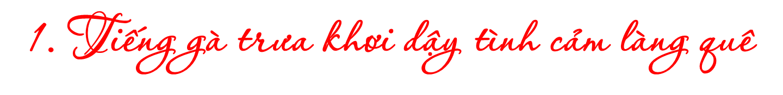
I. TÌM HIỂU CHUNG

Slide 17





Trên đường hành quân xa
Dừng chân bên xóm nhỏ
Tiếng gà ai nhảy ổ
Cục… cục tác, cục ta
Nghe xao động nắng trưa
Nghe bàn chân đỡ mỏi
Nghe gọi về tuổi thơ
- Thời gian: buổi trưa
- Âm thanh bình dị, thân thuộc
- Không gian: bên xóm nhỏ, trên đường hành quân xa.
=> Gợi không khí làng quê thanh bình yên ả

Slide 18
Trên đường hành quân xa
Dừng chân bên xóm nhỏ
Tiếng gà ai nhảy ổ
Cục… cục tác, cục ta
Nghe xao động nắng trưa
Nghe bàn chân đỡ mỏi
Nghe gọi về tuổi thơ
- Điệp ngữ, ẩn dụ chuyển đổi cảm giác
Xao động nắng trưa (thị giác)
Nghe
(Thính giác)
Bàn chân đỡ mỏi (cảm giác)
Gọi về tuổi thơ (tâm hồn)
- Nhấn mạnh, diễn tả tinh tế những diễn biến cảm xúc trong tâm hồn người chiến sĩ
=> Thể hiện tình yêu gia đình, yêu quê hương tha thiết.

Slide 19
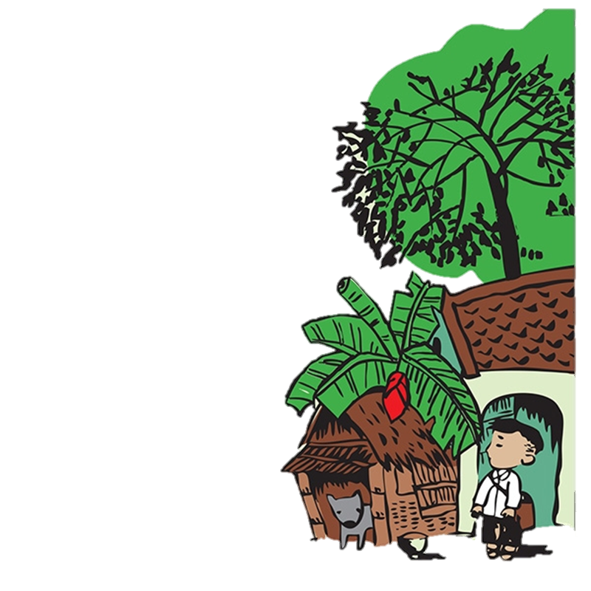
Thảo luận nhóm
Vì sao trong muôn vàng âm thanh, người chiến sĩ lại chú ý đến âm thanh của tiếng gà trưa
Cục..cục tác, cục ta

Slide 20


Thảo luận nhóm
Vì sao trong muôn vàng âm thanh, người chiến sĩ lại chú ý đến âm thanh của tiếng gà trưa?
- Buổi trưa ở làng quê là thời điểm rất yên tĩnh, do đó tiếng gà có thể khuấy động cả không gian.
- Tiếng gà dự báo điều tốt lành, đem lại niềm vui cho con người.
- Tiếng gà gắn với kỷ niệm của tuổi ấu thơ.

Slide 21
I. TÌM HIỂU CHUNG

Slide 22



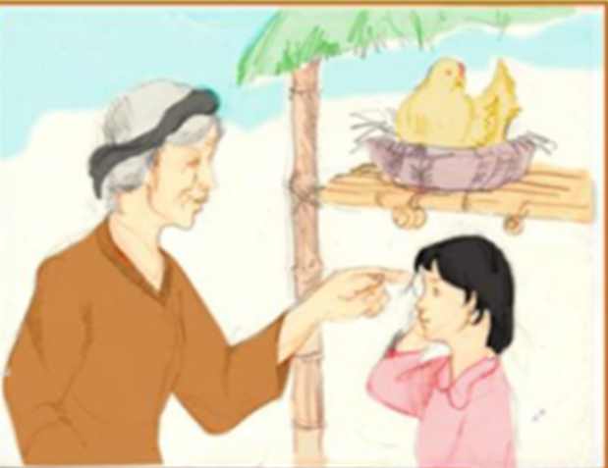

PHIẾU HỌC TẬP SỐ 2
Hoàn thành những nội dung dưới đây:
Âm thanh tiếng gà trưa đã gợi lại những kỉ niệm nào trong tâm hồn người cháu-người chiến sĩ? | Tìm những chi tiết, hình ảnh khắc họa lại những kỷ niêm đó?

Slide 23
PHIẾU HỌC TẬP SỐ 2
Hoàn thành những nội dung dưới đây:
Âm thanh tiếng gà trưa đã gợi lại những kỷ niệm nào trong tâm hồn người cháu – người chiến sĩ | Tìm các chi tiết, hình ảnh khắc họa lại những kỷ niệm đó.
* Kỉ niệm về ổ trứng, con gà mái mơ, mái vàng
* Những kỉ niệm về bà

Slide 24
2. Những kỉ niệm tuổi thơ được tiếng gà trưa khơi dậy
* Kỉ niệm về ổ trứng, con gà mái mơ, mái vàng
Tiếng gà trưa
Ổ rơm hồng những trứng
Này con gà mái mơ
Khắp mình hoa đốm trắng
Này con gà mái vàng
Lông óng như màu nắng
- Đảo trật tự từ (những trứng hồng)
- Điệp lại từ “này”
- So sánh: lông óng như màu nắng
- Liệt kê, miêu tả màu sắc, tính chất
Nghệ thuật
- Hình ảnh ổ trứng hồng, đàn gà đẹp như tranh Đông Hồ
Nội dung
- Gợi vẻ đẹp tươi sáng, đầm ấm, bình dị mang niềm vui, hạnh phúc của làng quê.

Slide 25


2. Những kỉ niệm tuổi thơ được tiếng gà trưa khơi dậy
* Những kỉ niệm về bà
Tiếng gà trưa
Có tiếng bà vẫn mắng:
- Gà đẻ mà mày nhìn
Rồi sau này lang mặt!
Cháu về lấy gương soi
Lòng dại thơ lo lắng
Tiếng gà trưa
Tay bà khum soi trứng
Dành từng quả chắt chiu
Cho con gà mái ấp
Cứ hàng năm hàng năm
Khi gió mùa đông tới
Bà lo đàn gà toi
Mong trời đừng sương muối
Để cuối năm bán gà
Cháu được quần áo mới
Ôi cái quần chéo go
Ống rộng dài quét đất
Ôi cái áo trúc bâu
Đi qua nghe sột soạt.
→ Nỗi lo, cầu mong,
của bà để cháu có quần áo mới
→ Lời bà mắng yêu
→ Cách bà chăm chút, chắt chiu từng quả trứng
→ Niềm cảm thán, vui của cháu

Slide 26




2. Những kỉ niệm tuổi thơ được tiếng gà trưa khơi dậy
* Những kỉ niệm về bà
“Gà đẻ mà mày nhìn
Rồi sau này lang mặt”
Tiếng gà trưa gợi
→ Ngôn ngữ tự nhiên, mộc mạc, gần gũi với đời thường, đậm chất thôn quê.
➔ Sự quan tâm, lo lắng của bà dành cho đứa cháu thơ dại

Slide 27


* Những kỉ niệm về bà
Cách bà chăm chút từng quả trứng hồng
Tiếng gà trưa gợi
- Động từ: “khum”, “soi” + Từ láy “chắt chiu”
➔ Người bà thôn quê tần tảo, chịu thương chịu khó, chắt chiu từng niềm vui nhỏ trong cuộc sống đầy lo toan, vất vả

Slide 28

Cứ hàng năm hàng năm
Khi gió mùa đông tới
Bà lo đàn gà toi
Mong trời đừng sương muối
Để cuối năm bán gà
Cháu được quần áo mới
Nỗi lo âu
của bà
Tiếng gà trưa gợi
- Điệp ngữ: “hằng năm”
➔ Gợi ra một quãng thời gian dài, triền miên những nỗi lo âu của bà
Nỗi lo âu của bà
Bà lo đàn gà sẽ chết khi sương
muối xuất hiện
Nỗi lo vì niềm vui của cháu,
nỗi lo giản dị mà chân thật
Bà là người tần tảo, chịu thương chịu khó, thương yêu cháu, tiêu biểu cho người phụ nữ Việt Nam giàu lòng nhân hậu, giàu đức hi sinh.
28

Slide 29


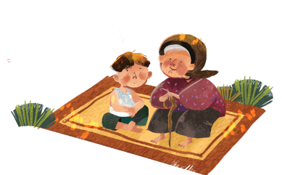
3. Những suy tư về tiếng gà trưa
Tiếng gà trưa
Suy tư về hạnh phúc
Suy tư về mục đích chiến đấu
Tiếng gà trưa
Mang bao nhiêu hạnh phúc
Đêm cháu về nằm mơ
Giấc ngủ hồng sắc trứng
Cháu chiến đấu hôm nay
Vì lòng yêu Tổ quốc
Vì xóm làng thân thuộc
Bà ơi, cũng vì bà
Vì tiếng gà cục tác
Ổ trứng hồng tuổi thơ.

Slide 30


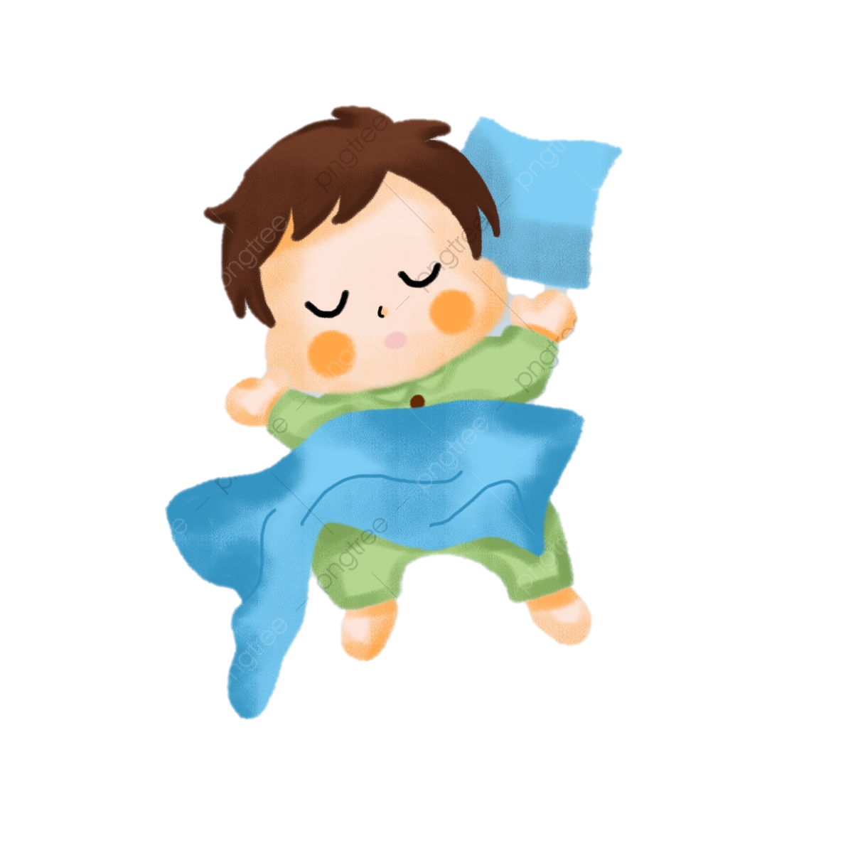
3. Những suy tư về tiếng gà trưa
* Suy tư về hạnh phúc
Tiếng gà trưa
Mang bao nhiêu hạnh phúc
Đêm cháu về nằm mơ
Giấc ngủ hồng sắc trứng
Tiếng gà trưa
→ Niềm hạnh phúc của tuổi thơ - ổ trứng đi vào giấc mơ của cháu
Ẩn dụ “giấc ngủ hồng”: giấc ngủ của sự hạnh phúc và thanh bình
→ Suy tư về những điều tốt lành và hạnh phúc.

Slide 31


+ Những hình ảnh, nỗi nhớ về bà đã trở thành động lực để cháu vững tay súng tiến lên chống lại kẻ thù
Suy tư về cuộc chiến đấu
Điệp từ “vì”
Lòng yêu Tổ quốc
Bà
Xóm làng
Tiếng gà
Ổ trứng hồng
Khẳng định niềm tin vào chân lí của cuộc chiến đấu: Tổ quốc – xóm làng – người bà – tiếng gà, ổ trứng
Mục đích chiến đấu
Tình cảm gia đình làm sâu sắc thêm tình yêu quê hương

Slide 32

1. Nghệ thuật
- Thể thơ năm chữ diễn đạt tình cảm tự nhiên.
- Sử dụng các biện pháp tu từ: nhân hóa, điệp ngữ, ẩn dụ.
2. Nội dung:
- Tiếng gà trưa đã khơi gợi những kỉ niệm tuổi thơ và tình cảm bà cháu. Tình cảm gia đình đã góp phần làm cho tình cảm yêu nước trở nên sâu sắc.

Slide 33
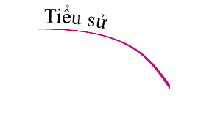
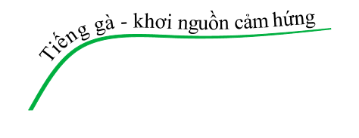


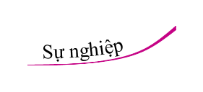


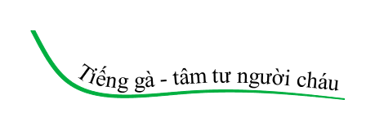


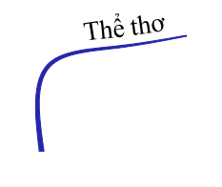

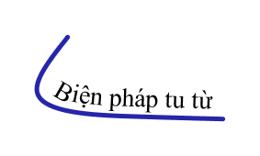
Sơ đồ tư duy bài học

Slide 34
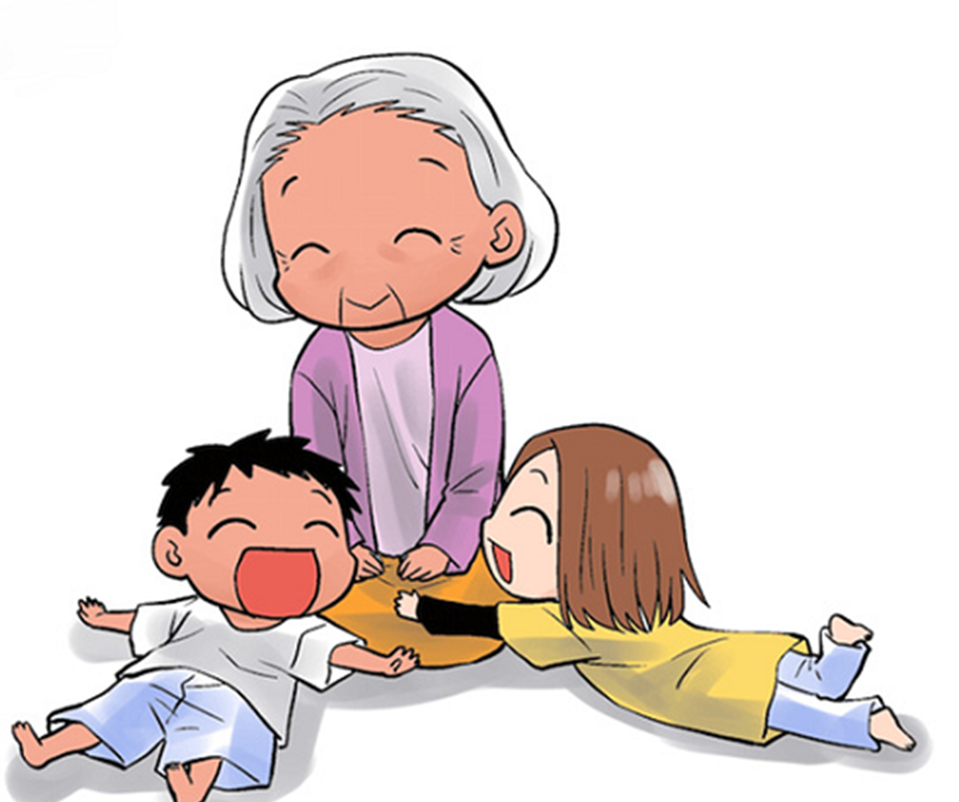
SƯU TẦM THƠ, CA DAO VIẾT VỀ TÌNH BÀ - CHÁU
“Tay bà quạt mát không rời.
Cháu yêu, yêu nhất trên đời Bà thôi.
Gió xưa bà quạt lâu rồi
Mãi trong ký ức không thôi nồng nàn.”
(Hoàng Quỳnh Mai)
“Những ngày con bé ngây thơ
Ngoại ru câu hát ầu ơ ngọt ngào
Dừa xanh gió mát rì rào
Tuổi thơ bên ngoại đời nào con quên.”
(Hương Hà)

Slide 35
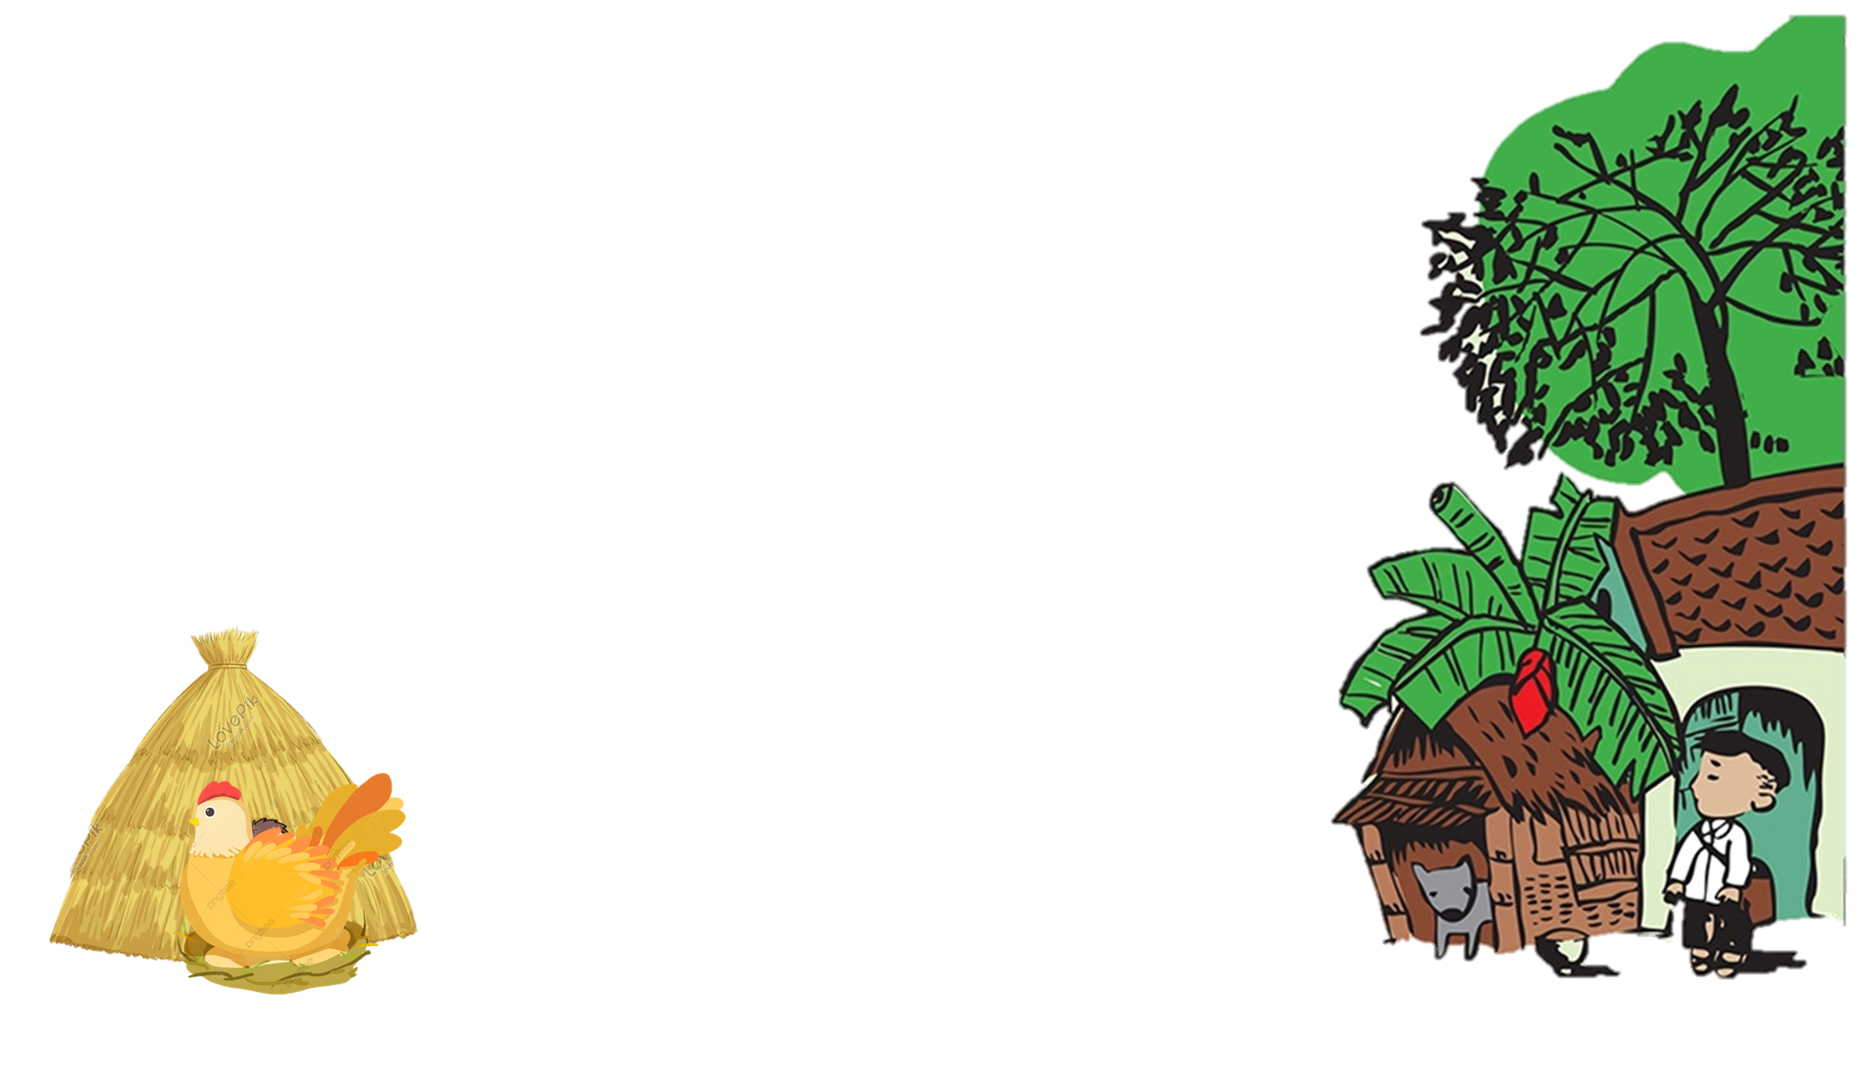
Viết đoạn văn biểu cảm từ 5 đến 7 câu về kỉ niệm tuổi thơ mà em ấn tượng nhất trong bài thơ “Tiếng gà trưa” của Xuân Quỳnh.

